Slide 1
人造天体动力学与空间态势感知
15-16 空间目标编目概念与基本流程
参考材料：
《人造卫星与空间碎片的轨道和探测》第7章
《空间碎片——模型与风险分析》
林厚源 in 2024
linhouyuan@ustc.edu.cn
合作贡献：朱听雷 zhutinglei@pmo.ac.cn

Slide 2
提纲
编目概念和基本流程
空间目标编目数据
轨道识别和弧段关联
空间碎片环境模型

Slide 3

编目概念和基本流程
编目：按照一定的标准和规则，对某范围内信息资源每种实体的外部特征和内容特征进行分析、选择、描述，并予以记录成为款目，继而将款目按一定顺序组织成为目录（Catalogue）或书目（Bibliography）的过程
空间目标编目：
数据包含：
基本信息：编号、名称、类型、国别、发射日期、发射场、陨落日期
轨道信息：轨道根数、轨道协方差、预报模型
特征信息：有效载荷、是否工作、外形结构、RCS、光学特征、面质比、轨控、姿控
编目数据更新
编目轨道更新
新的发射
已有目标的轨道异常变化（变轨、陨落、解体）

Slide 4




编目概念和基本流程
观测调度
目标探测
测量
轨道确定
数量
一定编目精度情况下，怎样充分利用探测资源，最大化编目数量
一定编目数量和精度情况下，怎样最小化资源的使用
一定编目数量，怎样充分利用探测资源，最大化编目精度
资源
精度
约束优化问题，三者相互耦合。如何确定：评价函数 & 目标函数

Slide 5
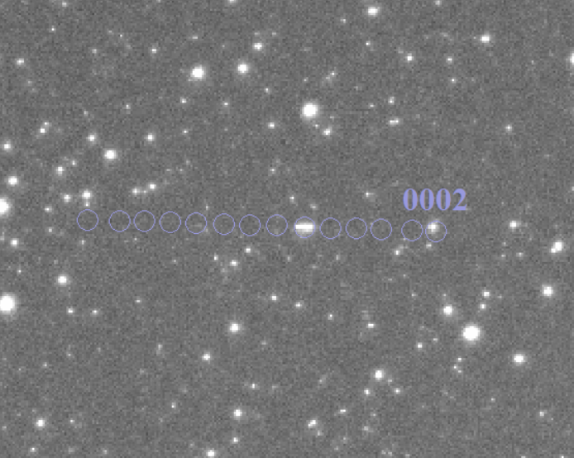
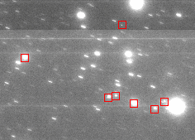
编目概念和基本流程
观测调度
目标探测
测量
轨道确定
跟踪 / 搜索
拍摄（曝光）
图像（或其它原始数据）存储
图像预处理
天体测量
动目标检测
航迹关联

Slide 6
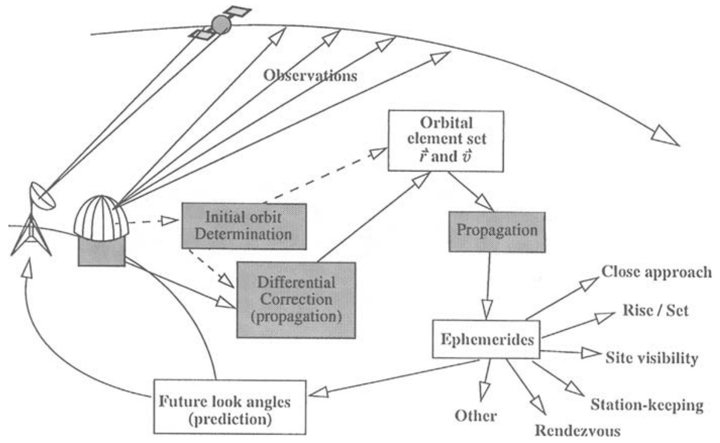
编目概念和基本流程
观测调度
目标探测
测量
轨道确定

Slide 7
编目概念和基本流程
观测调度
目标探测
测量
轨道确定
编目轨道
航迹数据
目标轨道识别
轨道改进
编目更新
编目定轨：
观测数据+力学模型+最小二乘
需要保证更新根数的成功率
更注重初轨计算、数据关联
识别成功的航迹
编目轨道
识别不成功的航迹
编目轨道
UCT关联
目标比对
新目标轨道
(Uncorrelated target / tracklet)

Slide 8
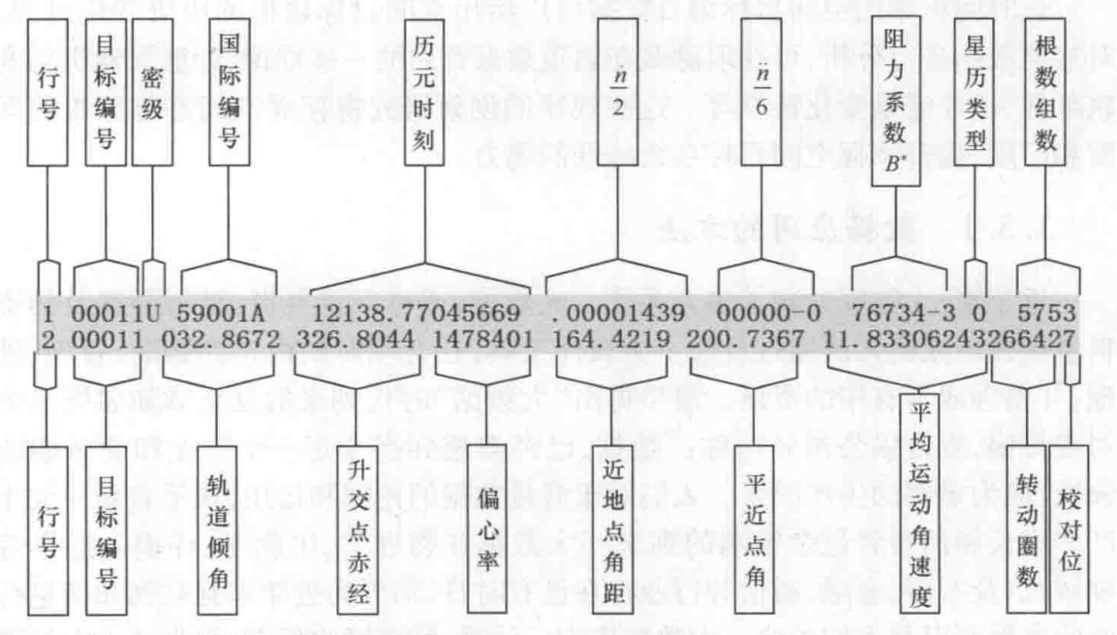

空间目标编目数据
NORAD网站使用（当前最完备、最开放）（实时性？精确性？）
www.space-track.org
数据格式：TLE、OMM、GP
API的使用
https://public.ccsds.org/Pubs/502x0b3e1.pdf
Two-Line Element sets

Slide 9
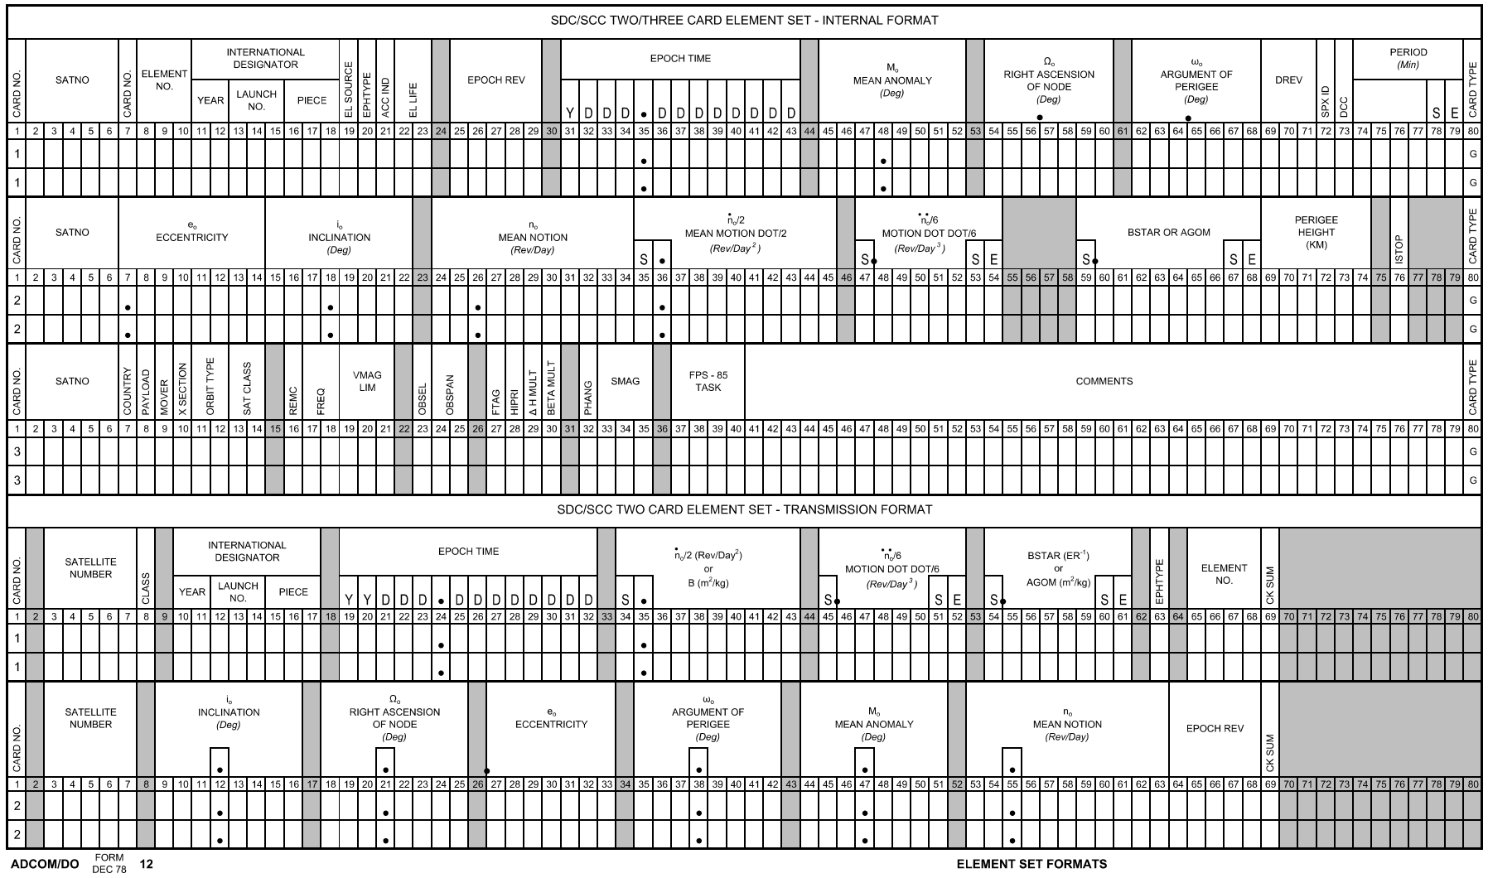
空间目标编目数据

Slide 10
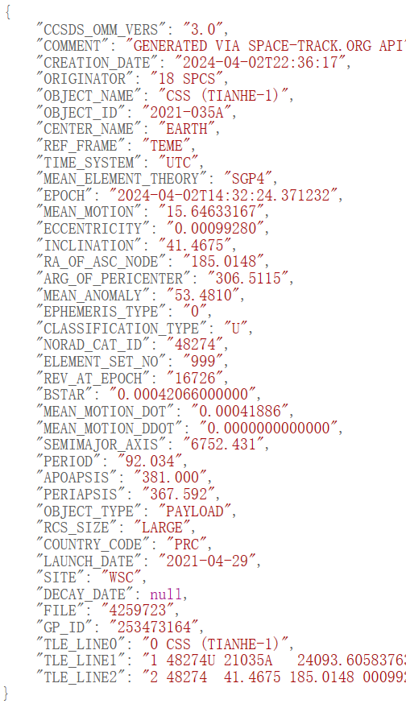
空间目标编目数据
JSON格式和处理 (JavaScript Object Notation)
键值对，类似Python下的dict
JSON名称和字符串必须使用双引号 ””
null vs None
最后一个元素后不带逗号“ , ”
Python下的json处理：
import json
从文件读写：json.load() , json.dump()
从字符串读写：json.loads() , json.dumps()
（一般用于数据库读写）
import json
with open(filename) as f:
elements = json.load(f)
json.dump(elements, f)
import json
elements = json.loads(ele_string)
ele_string = json.dumps(elements)

Slide 11

空间目标编目数据
SGP4模型
celestrak.org/publications/AIAA/2006-6753/ 文档、PPT
发展历程
主要摄动因素
代码（C++, C#, FORTRAN, Java, MATLAB, Pascal）
上面什么也不知道并不影响使用。但必须要知道的：
根数类型
坐标系

Slide 12
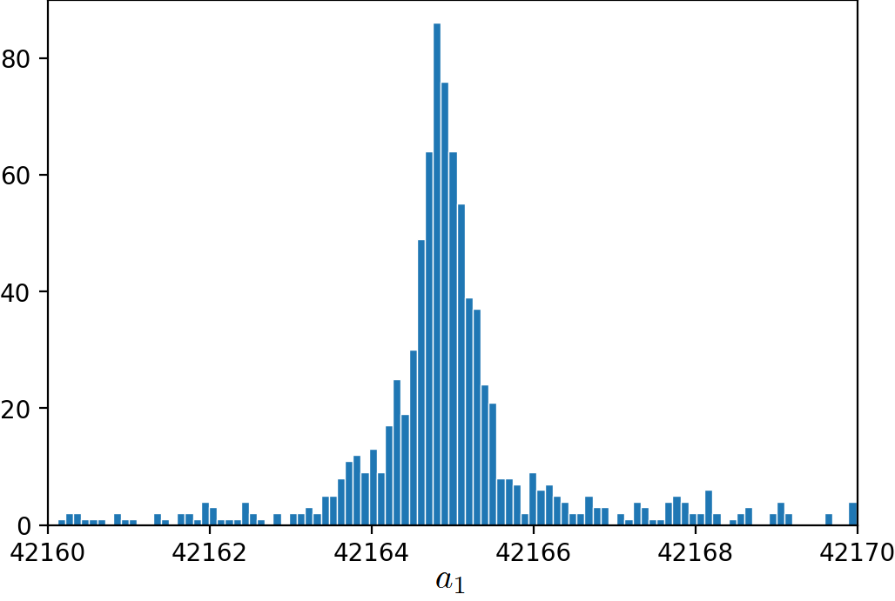
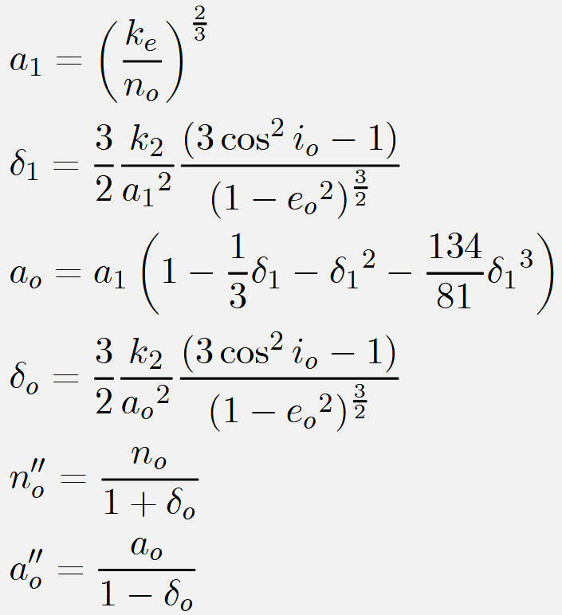
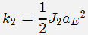
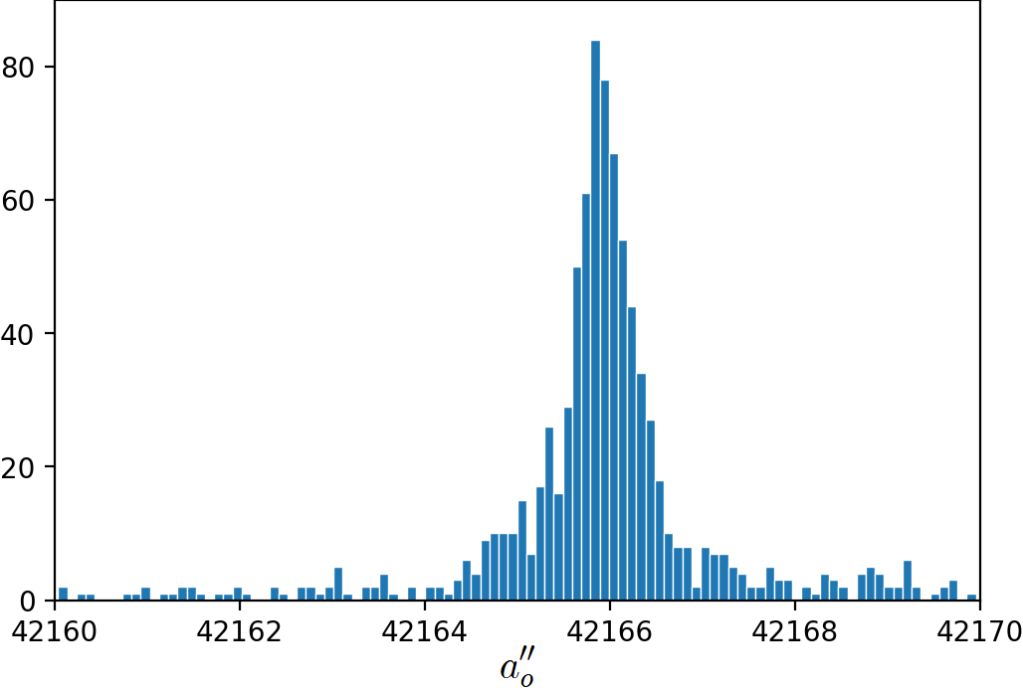
空间目标编目数据
SGP4模型的根数类型
平根数（必须使用SGP4模型得到瞬时根数）
注意：Mean motion项不是零阶项
古在由秀根数（书 P99-100）
（可自行下载TLE验证）

Slide 13
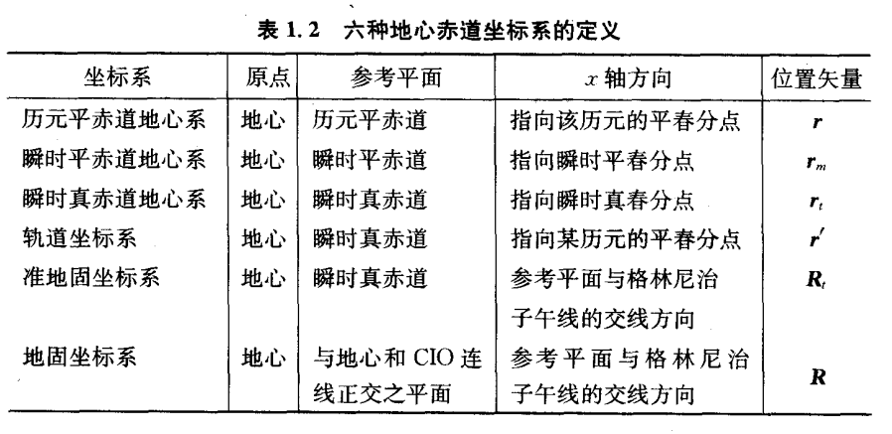
空间目标编目数据
SGP4模型的坐标系
对于分析法的坐标系选择：
历元平赤道：岁差章动导致地球赤道面在空间摆动，引起地球引力场位函数的变化（坐标系附加摄动）
瞬时真赤道：地球引力场位函数基本不变，但运动坐标系需增加一项惯性力
TEME (True Equator Mean Equinox) 轨道坐标系 / 混合坐标系
轨道计算：更接近惯性系
引力场计算：更接近轨道计算时刻赤道
历元平春分点：赤经岁差 μ + 赤经章动 Δμ
瞬时平春分点：赤经章动 Δμ （SGP4）
现在看来：完全没必要

Slide 14

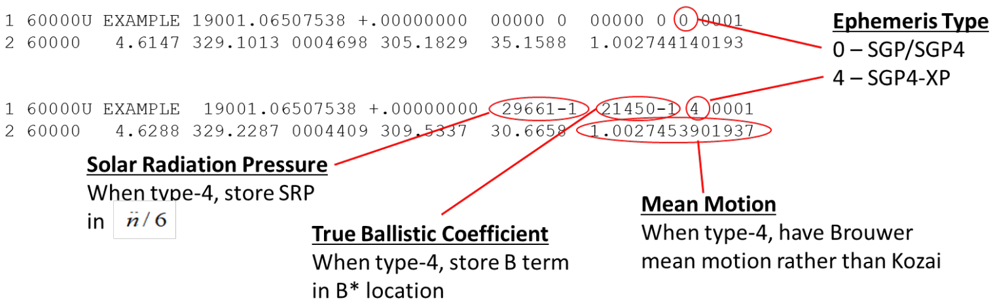
空间目标编目数据
SGP4-XP (eXtended Perturbations)
amostech.com/TechnicalPapers/2022/Astrodynamics/Payne_2.pdf
更精确的日月引力模型
更通用的地球非球形摄动共振效应
针对高面值比卫星的光压模型
地月轨道改进
LEO更精确的引力场和大气模型

Slide 15
空间目标编目数据
import spacetrack
st = spacetrack.SpaceTrackClient(identity=‘******', password=‘******')
ELSETs _1 = st.gp(iter_lines=True, epoch='>now-30', period=spacetrack.operators.inclusive_range(128, 10000), format='tle')
ELSETs_2 = st.gp(iter_lines=False, epoch='>now-30', period=spacetrack.operators.inclusive_range(128, 10000))
pypi.org/project/spacetrack/
Python包
（个人推荐）
NOTE: There are over 154 million ELSETs in the database. You are strongly advised to limit your API queries by OBJECT_NUMBER / NORAD_CAT_ID AND an epoch range such as ">now-30" to avoid "Query range out of bounds" errors.
from astropy.time import Time
from sgp4.api import Satrec, SatrecArray, SGP4_ERRORS
satellite = SatrecArray([Satrec.twoline2rv(tle1,tle2) for tle1,tle2 in zip(tles1,tles2)])
tjd1 = Time(t_all_sats).jd1
tjd2 = Time(t_all_sats).jd2
error_code, sat_r, sat_v = satellite.sgp4(tjd1, tjd2) # in km and km/s
teme_p = coordinates.CartesianRepresentation(sat_r.T*u.km)
sats_teme = coordinates.SkyCoord( teme_p,frame = 'teme’, obstime = t_all_sats.reshape(-1,1) )
sats_itrs= sats_teme.transform_to( coordinates.ITRS(obstime = t_all_sats.reshape(-1,1)) )
pypi.org/project/sgp4/
list × 2
批量处理，如是单目标不需要这个函数
可以换成
其它数组形式
numpy.array

Slide 16
空间目标编目数据
我们自己的编目数据展示

Slide 17
轨道识别和弧段关联
目标轨道识别（Catalogue-Observation Association, COA）
归算到同一时间，比对该数据是否符合某个目标的轨道
方法：
基于初轨根数比对
轨道面接近、轨道内平运动时间间隔一致
初轨精度会明显影响判定
基于根数试探
基于马氏距离
观测数据
目标轨道集合

Slide 18
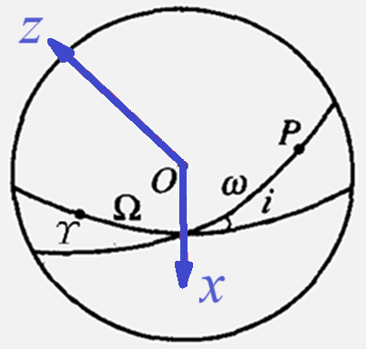
轨道识别和弧段关联
目标轨道识别方法-1：基于根数试探（吴连大方法）
轨道初筛：
轨道外推：
坐标转换：
线性拟合：
判定准则：
观测量
目标轨道
（初轨轨道面精度较高；可省略）
注意：不是站心观测量
地心距
由目标轨道得到
由观测量得到
（GEO目标容易失效）
总体思路：假定观测到的是这个目标，用该目标的根数试探

Slide 19
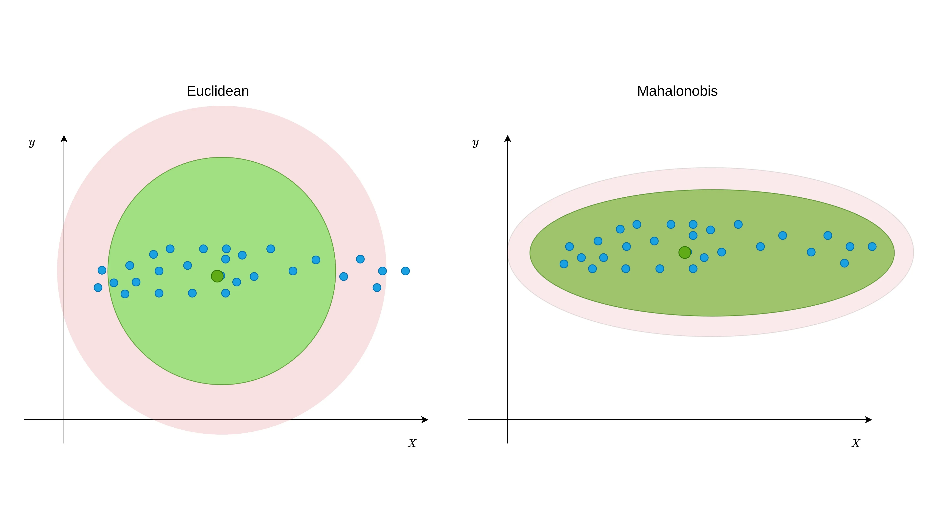
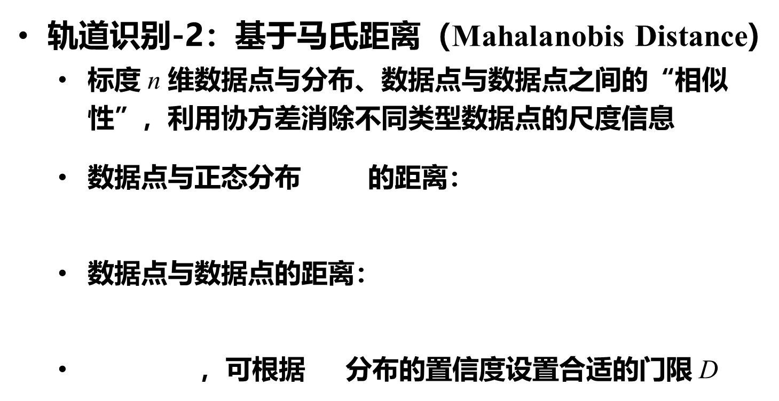
轨道识别和弧段关联
轨道识别-2：基于马氏距离（Mahalanobis Distance)
标度 n 维数据点与分布、数据点与数据点之间的“相似性”，利用协方差消除不同类型数据点的尺度信息
数据点与正态分布 的距离：
数据点与数据点的距离：
，可根据 分布的置信度设置合适的门限 D
scipy.spatial.distance.mahalanobis( u, v, np.linalg.inv(cov_u + cov_v) )
红点是否属于样本点的判定

Slide 20
轨道识别和弧段关联
光学航迹属性（Optical Attributables）
马氏距离：
判定准则：𝐷_{𝑀}<𝐷
协方差
观测量
目标轨道分布
轨道外推
线性拟合
误差传播
将航迹压缩到时刻
测量方程
测量矩阵
利用拟合残差估计
测量空间误差
光学航迹属性观测值
光学航迹属性计算值

Slide 21
轨道识别和弧段关联
几个问题的探讨：
（1）光学航迹属性是否需要采用大圆？
理论上不需要
实操中会更稳健
（2）观测量比较充足且弧段时间跨度比较大时
更准确方法拟合 以及协方差，并截取其中4×4的子矩阵
认为二阶变化不准
如果二阶变化准确，可以直接比对根数
Notes:
马氏距离已经消除差异

Slide 22
轨道识别和弧段关联
几个问题的探讨：
（3）TLE不包含协方差怎么办？
位置误差采用经验模型
UNW 转换到 站心
协方差矩阵转换
无迹变换（3D → 2D）
速度误差怎么办？
不考虑速度？(忽略 ，用 )
用表中的线性项？
认为速度没有误差？
 |  | 常数项 （公里） | 线性项 （公里/天） | 二次项 （公里/天²） | 拟合相关系数
LEO目标 | U方向 | 0.07900 | 0.10343 | 0.14264 | 1.00000
 | N方向 | 0.00900 | 0.01000 | 0.00010 | 1.00000
 | W方向 | 0.00843 | 0.02038 | 0.00002 | 0.99996
MEO目标 | U方向 | 0.07429 | 0.11839 | 0.00446 | 1.00000
 | N方向 | 0.00586 | 0.03926 | -0.00009 | 0.99999
 | W方向 | 0.01643 | 0.01888 | -0.00012 | 0.99996
HEO目标 | U方向 | 0.58900 | 0.02399 | 0.21720 | 1.00000
 | N方向 | 0.08171 | 0.13906 | 0.00413 | 0.99966
 | W方向 | 0.04314 | 0.13721 | -0.00136 | 1.00000
GEO目标 | U方向 | 0.16614 | 2.02029 | 0.06471 | 1.00000
 | N方向 | 0.08771 | 0.20929 | -0.00500 | 1.00000
 | W方向 | 0.33557 | 0.94507 | -0.04886 | 1.00000
构造
数组

Slide 23
轨道识别和弧段关联
几个问题的探讨：
（4）如果存在推力，距离定义可改为：最小控制能量
假设空间目标存在推力，那么“任意”的轨道间都可以在消耗一定的能量条件下配对
计算该距离需要：
假设某种推力模式
优化算法

Slide 24
轨道识别和弧段关联
目标轨道识别方法比较
基于根数试探
需要模块：初轨计算（也可以不要）
门限选取：经验
优缺点：
二次处理/人工处理时缩放门限方便
只适用于测角资料；
未考虑观测数据和轨道的误差变化
经过工程检验
适合快速入手
基于马氏距离
需要模块：B矩阵（测量矩阵、状态转移矩阵）计算
门限选取：置信度
优缺点：
门限的物理意义不直观
测量矩阵总能获得，适用于任意观测
站心系下比较，受观测几何影响较大
方案偏理论
适合发论文

Slide 25
轨道识别和弧段关联
几种可能出现的候选集（记 S 为候选集的大小）：
S = 1：直接标记该弧段（也存在错误可能）
S = 0：将观测弧段标记为UCT，进入弧段间关联环节
S ≥ 2：选距离最近的标记 / 都标记为UCT、多假设滤波……
UCT (Uncorrelated target / tracklet) 的处理
弧段间关联（Track-Track Association, TTA）
通常先定初轨，但初轨精度低，门限选取困难
误判后的处理
人工证认 / 非轨道数据证认
日常占比<2%
蕴含了丰富的态势信息
处理方式复杂
当前任务中最棘手的问题

Slide 26
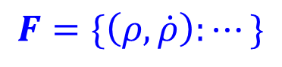
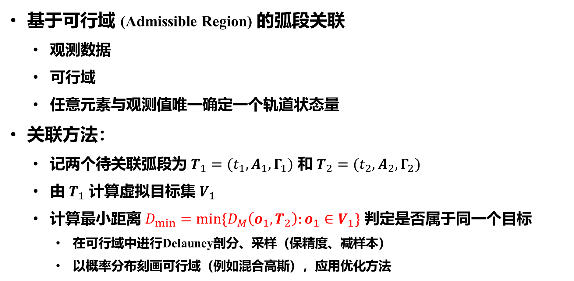
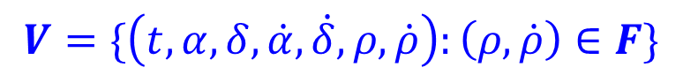
轨道识别和弧段关联
基于可行域 (Admissible Region) 的弧段关联
观测数据
可行域
任意元素与观测值唯一确定一个轨道状态量
关联方法：
记两个待关联弧段为 $T_{1}=(t_{1},A_{1},Γ_{1})$ 和 $T_{2}=(t_{2},A_{2},Γ_{2})$
由 $T_{1}$ 计算虚拟目标集 $V_{1}$
计算最小距离 $D_{min}=min⁡\{D_{M}\left(o_{1},T_{2}\right):o_{1}∈V_{1}\}$ 判定是否属于同一个目标
在可行域中进行Delauney剖分、采样（保精度、减样本）
以概率分布刻画可行域（例如混合高斯），应用优化方法
$$F=\{\left(ρ,\dot{ρ}\right):⋯\}$$
$$V=\{\left(t,α,δ,\dot{α},\dot{δ},ρ,\dot{ρ}\right):\left(ρ,\dot{ρ}\right)∈F\}$$
虚拟目标（Virtual Object）

Slide 27
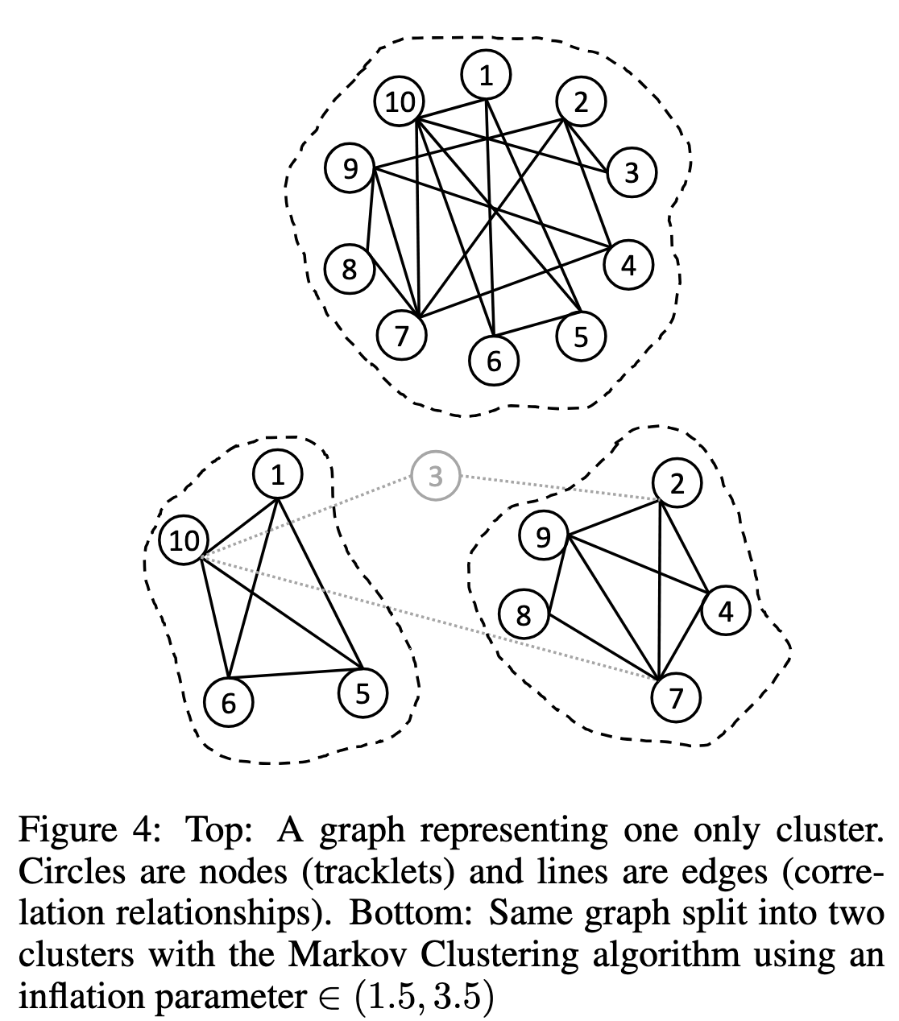
轨道识别和弧段关联
基于“聚类”的弧段关联：
TTA中，仅回答“两个弧段是否归属于同一个空间目标”并不能解决UCT处理的问题，因为“两两”关系容易错（GEO）
基于定轨的弧段聚类
多组弧段相互之间串联定轨
优化目标：弧段多、残差小
迭代过程：弧段的加入与剔除
可行解空间大（NP问题）
基于图方法的弧段聚类
定义Track-Track的某种“距离”
构造图（Graph）
应用Markov Clustering Algorithm
Notes:
能在多项式时间内验证出一个正确解的问题

Slide 28
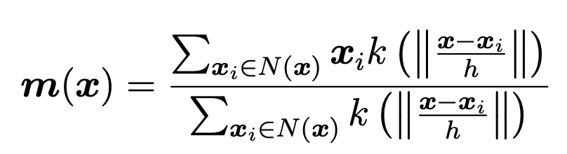
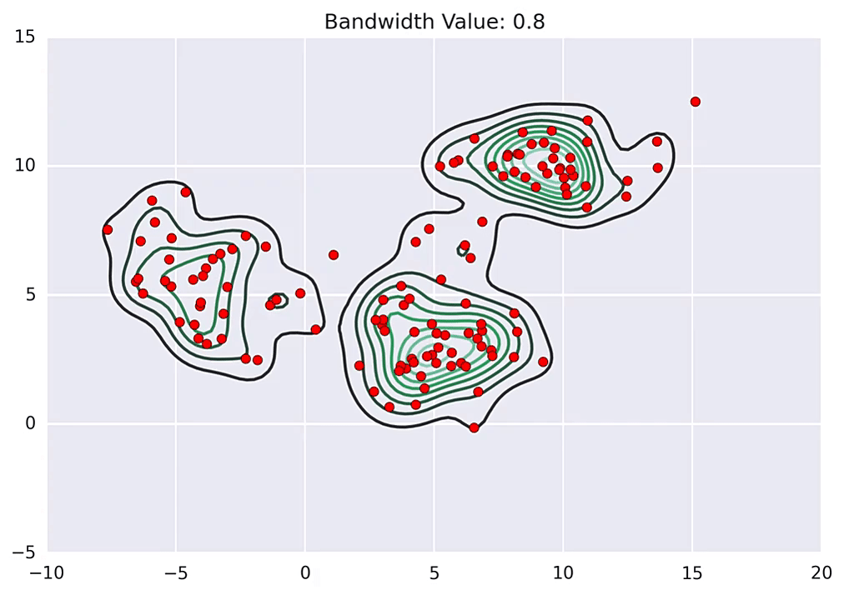
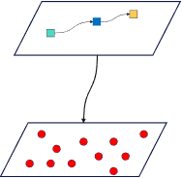
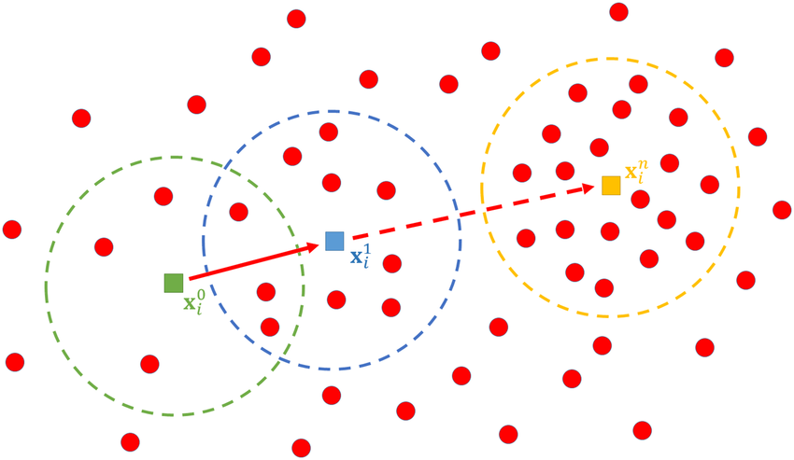
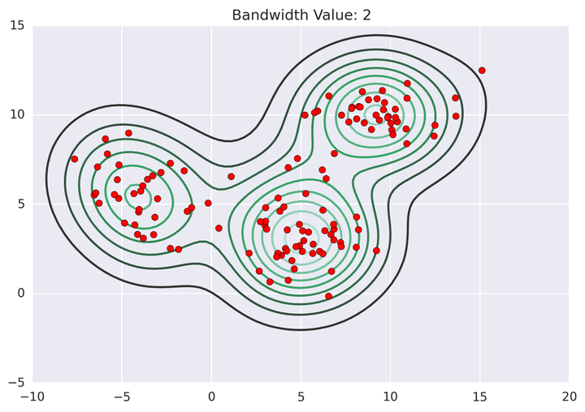
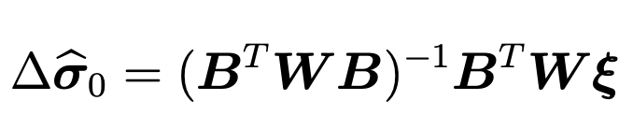
轨道识别和弧段关联
均值漂移聚类 Mean-shift clustering：
均值漂移
均值漂移聚类
弧段均值漂移聚类
密度极大搜索算法
主要参数：窗口、带宽、核
“点”→“收敛中心”
带宽决定：聚类数量、局部极值、分辨率
“点” ：弧段
“中心”：轨道
“距离”：定轨

Slide 29
空间碎片环境模型
编目库无法覆盖直径 < 10cm目标——空间碎片防护和预警失效
空间碎片增长来源：
碰撞解体事件——碎片产生主要来源
其它：燃烧产物、燃料泄露、表面脱落
基于以上建模和观测数据统计结果，建立空间碎片环境模型
工程模型
MASTER (ESA )
ORDEM (NASA )
SDPA (俄罗斯)
长期演化模型
DELTA (ESA)
EVOLVE (NASA )
LEGEND (NASA )
几个研究点：
碰撞和解体模型
轨道、区域长期密度和流量演化
碎片云演化模型
星座轨道的碎片演化问题

Slide 30
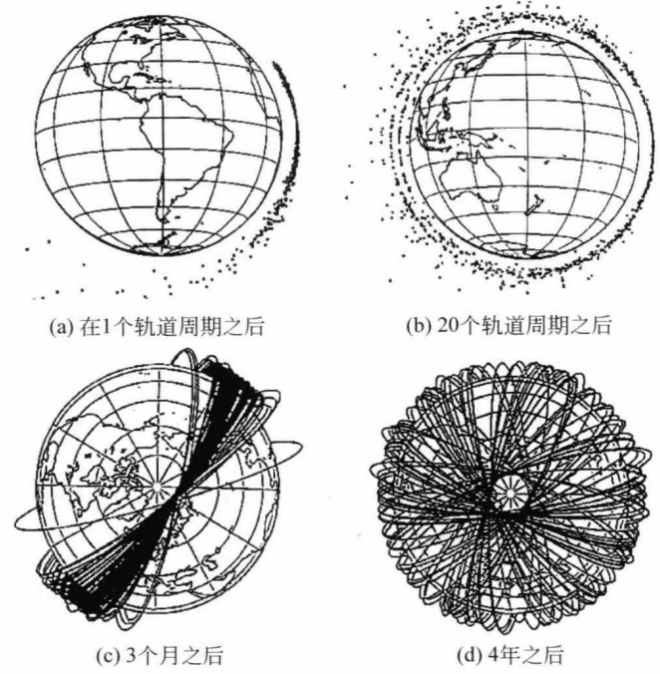
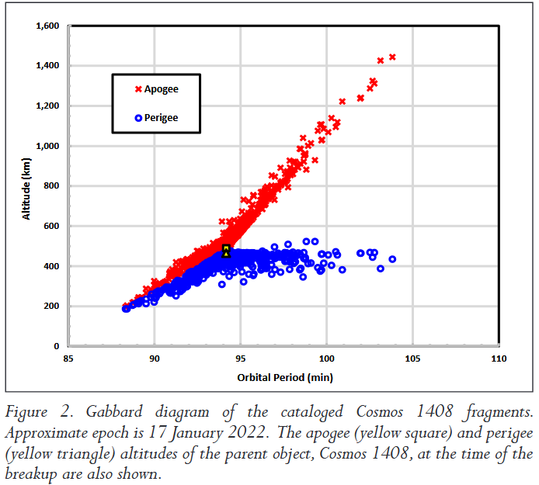
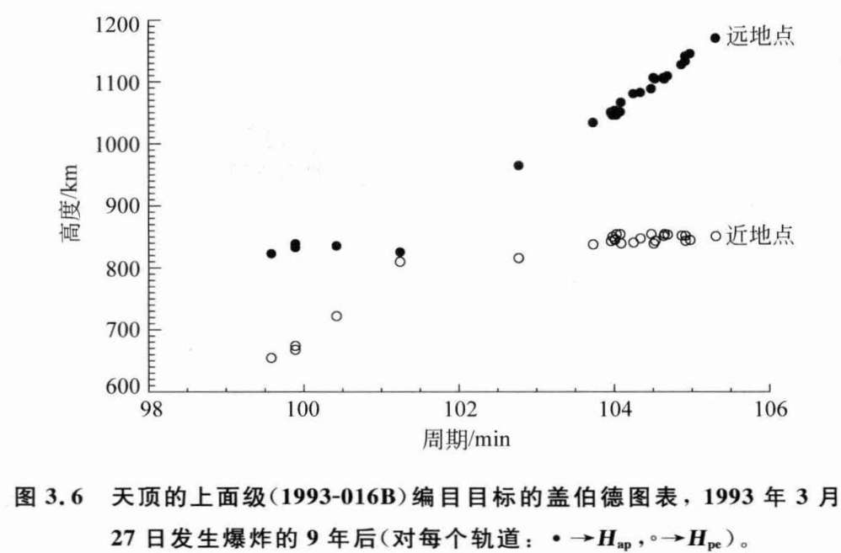
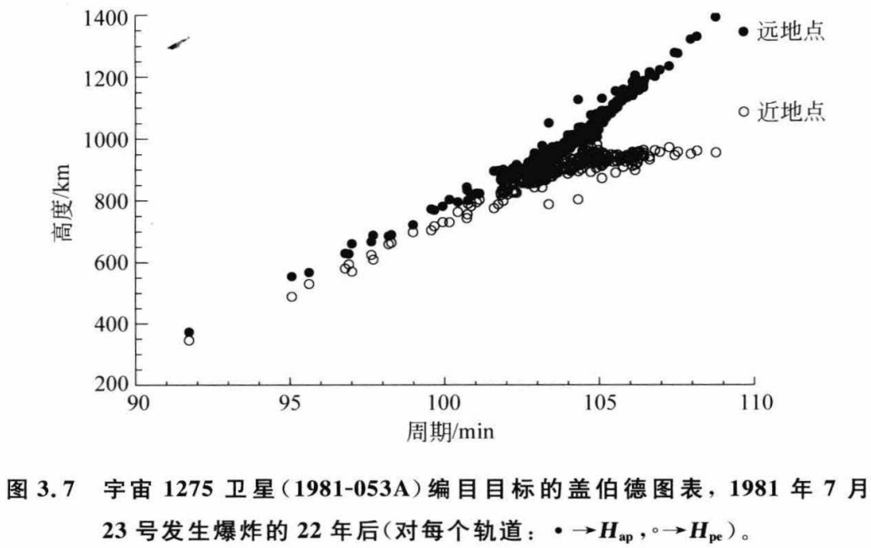
空间碎片环境模型
盖伯德图 Gabbard diagram
碎片云近地点和远地点高度相对轨道周期的变化情况
分析碎片云团的高度和偏心率随时间变化特性
左侧 ，右侧
左侧：受大气阻力作用明显
解体日期：2021.11.15

Slide 31
实习作业八
目标识别（总成绩比例：5%）
灵活运用本节以及前几节课内容，从观测航迹数据判定每条航迹是哪个目标。
给出判定流程、门限阈值、结果以及自己的一些发现和探讨
观测数据 .obs 格式：
## 航迹编号
UTC时间，站心赤道坐标系赤经、赤纬，测站编号，0.0（不用管），目标星等
数据集 https://github.com/AsBackup/DAOSSA attachments/exercise_8_data
TIPS：目标以GEO为主，少量HEO和MEO，没有LEO

